Slide 1
OSPF BASIC
Rifki Indra, S.Kom., M.Eng.
http://learning.upnyk.ac.id/

Slide 2
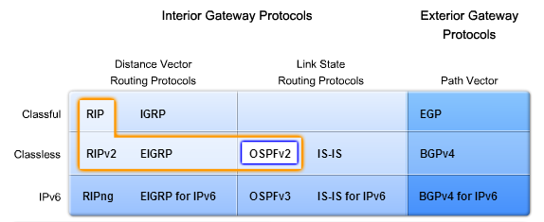
Definisi OSPF (open shortest path first)
OSPF (OSPF) adalah protokol routing link-state yang dikembangkan sebagai pengganti distance vektor routing protokol RIP.

Slide 3
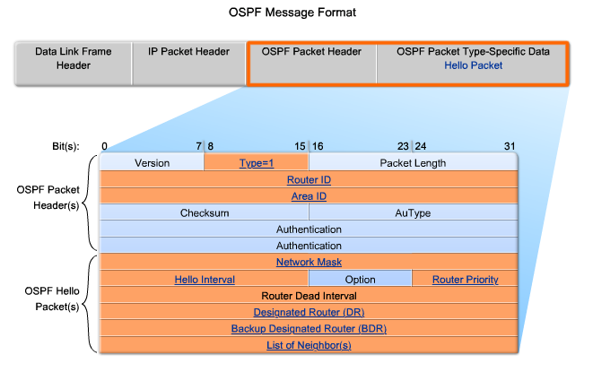
OSPF message format

Slide 4
Keterangan
Type: OSPF Packet Type: Hello (1), DD (2), LS Request (3), LS Update (4), LS ACK (5)
Router ID: ID of the originating
RouterArea ID: area from which the packet originated
Network Mask : Subnet mask associated with the sending interfaceHello Interval: number of seconds between the sending router's hellosRouter
Priority : Used in DR/BDR election (discussed later)
Designated Router (DR) : Router ID of the DR, if anyBackup
Designated Router (BDR) : Router ID of the BDR, if any
List of Neighbors : lists the OSPF Router ID of the neighboring router(s)

Slide 5
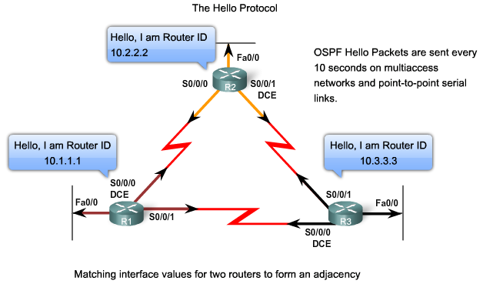
Penentuan Neighbor
Sebelum router OSPF dapat berkerja dengan baik, pertama kali harus menentukan apakah ada tetangga OSPF lain pada salah satu link nya. Dalam gambar, router OSPF mengirimkan paket Hello pada semua interface OSPF-enabled untuk menentukan apakah ada tetangga di link tersebut. Informasi dalam OSPF Hello mencakup OSPF Router ID dari router mengirimkan paket Hello (ID Router dibahas kemudian dalam bab ini). Menerima paket OSPF Hello pada sebuah antarmuka menegaskan untuk router bahwa ada router OSPF lain pada link ini. OSPF kemudian menetapkan kedekatan dengan tetangga. Sebagai contoh, dalam gambar, R1 membangun adjacencies dengan R2 dan R3.

Slide 6
Pemilihan DR/BDR
Untuk mengurangi jumlah lalu lintas OSPF pada jaringan multiaccess, OSPF memilih sebuah Router designed (DR) dan Backup Designated Router (BDR). DR bertanggung jawab untuk memperbarui semua router OSPF lainnya (disebut DR Lainnya) ketika perubahan terjadi pada jaringan multiaccess. BDR memonitor DR dan mengambil alih sebagai DR jika DR saat ini gagal.
Dalam gambar, R1, R2, R3 dan dihubungkan melalui point-to-point. Oleh karena itu, tidak ada pemilihan DR / BDR terjadi. DR / BDR pemilihan dan proses akan dibahas dalam topik kemudian dan topologi akan berubah ke jaringan multiaccess.

Slide 7
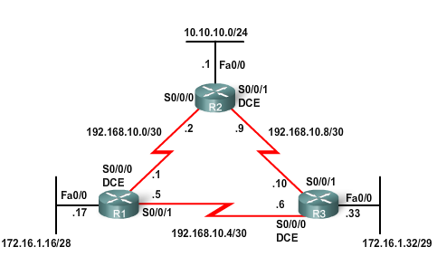
Contoh

Slide 8
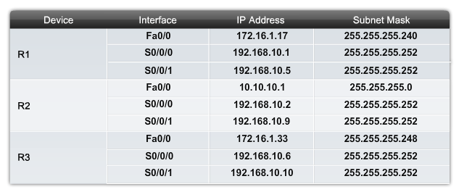
Addressing

Slide 9
The OSPF command
R1(config)#router ospf process-ID
Router(config-router)#network directly network-address wildcard-mask area area-id

Slide 10
Wildcard mask
Adalah sebuah bits yang menunjukkan bagian dari alamat IP yang tersedia.
Penulisannya terbalik
Misal :
Netmask 255.255.255.0 (/24) maka wildcard mask 0.0.0.255
Netmask 255.255.255.240 (/28) maka wildcard mask 0.0.0.15
Netmask 255.255.224.0 (/19) maka wildcard mask 0.0.31.255

Slide 11
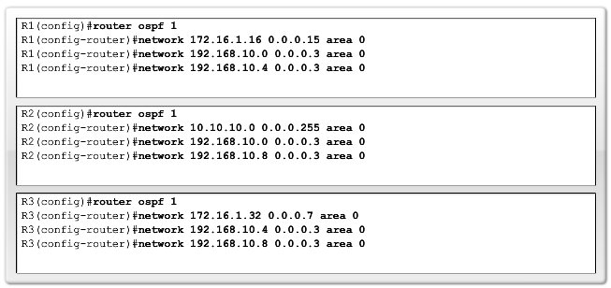

Slide 12
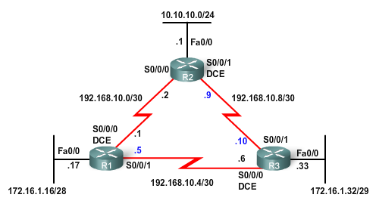
Verifying Router ID
R1: 192.168.10.5, which is higher than either 172.16.1.17 or 192.168.10.1
R2: 192.168.10.9, which is higher than either 10.10.10.1 or 192.168.10.2
R3: 192.168.10.10, which is higher than either 172.16.1.33 or 192.168.10.6

Slide 13
Referensi
1. Suning S., K., Materi Jaringan Komputer dan Komunikasi Data, MTI, 2011
2. CCNA, Cisco Certified Network Academy, modul pelatihan
3. Joshua, S., Jaringan Komputer dan Komunikasi data, MTI, 2010

Slide 14
Terima kasih

